Slide 1





Название проекта
SBS 2.0 Код проекта Название
Экспертная сессия 18 ноября
Дизайн презентации можно менять под свой проект
Вуз
Подразделения/ институты участников

Slide 2


Проект «SBS 2.0 А14 Помощник молодому специалисту»
1. Участники проекта
Дружинин Иван Дмитриевич – инициатор и руководитель проекта
Колесникова Анастасия Дмитриевна - технический специалист
Герасимова Анастасия Михайловна
Водяхин Михаил Николаевич
Захарова Ирина Сергеевна ─ методисты
Захаров Владимир Витальевич
Хайтул Екатерина Сергеевна
Шестакова Татьяна Николаевна, Шестакова Александра Геннадиевна – наставники проекта
2. Проблема которую решаем?
Адаптация молодого учителя и взаимодействие со всеми участниками образовательного процесса.
Актуальные ссылки: https://vk.com/pomochnikpedagogu
pomochnikpedagogu@yandex.ru
Notes:
Заполните паспорт проекта для своей проектной идеи. Вы можете разбить его на несколько слайдов для удобство, отдельно описав проблему, решения, цели и команду проекта. Это хороший старт для работы над успешным проектом.
Также рекомендуем проверить, не содержит ли ваш паспорт ошибок. Об этом можно прочитать в следующей статье: https://www.notion.so/905192fb10c3449fb11842d9131cd709
Во время демонстрации шаблона необходимо ответить на следующие вопросы:
чью проблему вы решаете (ваш пользователь
почему проблема возникает, в чем состоит проблема
какое решение вы собираетесь делать для вашего пользователя
кто является вовлеченной стороной в ваш проект, то есть влияет на него
какой прототип/MVP можно создать к концу интенсива за 2-3 месяца, чтобы он проверял основную продуктовую гипотезу и решал проблемы пользователя минимально необходимым для этого способом?
команда: какими компетенциями обладает ваша команда - сильные стороны, ключевые компетенции
(ответы на ↑↑↑эти↑↑↑ вопросы можно вынести на отдельные слайды)

Slide 3
3. Решение
Конечная цель проекта: создание удобной и полезной онлайн-платформы для молодого педагога. На которой работают эффективные инструменты по успешной адаптации и поиску информации и применения её в своей образовательной деятельности.
Вариант прототипа, который планируете представить к концу интенсива? Группа ВКонтакте, личный сайт с множеством различных методических разработок и пособий к школьным занятиям, классным часам, открытым урокам, родительским собраниям и др. школьным мероприятиям.
4. Стейкхолдеры
Кто? | Чего хочет (польза для стейкхолдера от проекта)?
Молодые специалисты, работающие в ОУ (стаж до 3 –х лет) | Найти нужную актуальную информацию среди множества интернет-ресурсов; Найти советы, ответы на спорные вопросы
Опытные специалисты, работающие в ОУ | Поделиться опытом, а также ознакомиться с другими методическими пособиями; Найти актуальную новую информацию в большом потоке интернет-ресурсов
Notes:
Заполните паспорт проекта для своей проектной идеи. Вы можете разбить его на несколько слайдов для удобство, отдельно описав проблему, решения, цели и команду проекта. Это хороший старт для работы над успешным проектом.
Также рекомендуем проверить, не содержит ли ваш паспорт ошибок. Об этом можно прочитать в следующей статье: https://www.notion.so/905192fb10c3449fb11842d9131cd709
Во время демонстрации шаблона необходимо ответить на следующие вопросы:
чью проблему вы решаете (ваш пользователь
почему проблема возникает, в чем состоит проблема
какое решение вы собираетесь делать для вашего пользователя
кто является вовлеченной стороной в ваш проект, то есть влияет на него
какой прототип/MVP можно создать к концу интенсива за 2-3 месяца, чтобы он проверял основную продуктовую гипотезу и решал проблемы пользователя минимально необходимым для этого способом?
команда: какими компетенциями обладает ваша команда - сильные стороны, ключевые компетенции
(ответы на ↑↑↑эти↑↑↑ вопросы можно вынести на отдельные слайды)

Slide 4
Какую проблему помогает решить продукт?
Проведенное исследование показало, что молодые педагоги, приходя работать в школу:
не имеют опыта общения с детьми, так как в большинстве случаев не имеют своих детей;
не имеют опыта общения с родителями;
не владеют в достаточной мере знанием методической литературы;
не имеют опыта заполнения документации, в том числе заполнения электронного журнала;
испытывают трудности в общении со старшими коллегами;
имеют высокую нагрузку.
Все это приводит к:
отсутствию дисциплины в классе и снижению качества обучения;
конфликтам с родителями;
не вовремя сданным отчетам
нареканиям от начальства
Как следствие, появляются физическая и эмоциональная усталость и постоянный стресс. Все эти факторы приводят к заболеваниям и нежеланию работать в школе.

Slide 5
Решение проблем
Платформа «Помощник молодому специалисту» призвана помочь молодому специалисту решить проблемы с налаживанием взаимоотношений в коллективе, с детьми и их родителями.
На платформе начинающие педагоги смогут найти полезную информацию по следующим разделам:
Секреты общения с детьми и их родителями;
Советы психологов, пути выхода из стрессовой ситуации;
Работа со слабоуспевающими и одаренными детьми;
Гид по образовательным платформам;
Документация начинающего учителя и классного руководителя;
Информация о конкурсах и олимпиадах для школьников;
Методическая копилка с разработками уроков;
Мастер-классы по различным тематикам;
На платформе учитель сможет получить консультацию более опытных коллег, психолога, юриста.
Согласно опросу, больше половины учителей заинтересовались платформой.

Slide 6
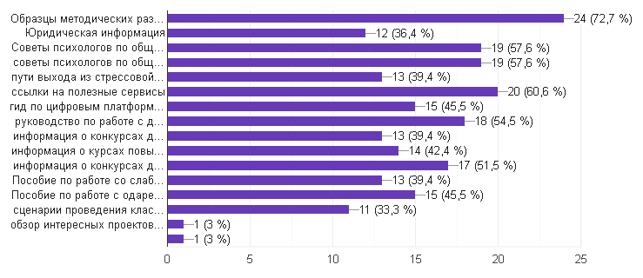
Следующую информацию коллеги хотели бы видеть на платформе.

Slide 7

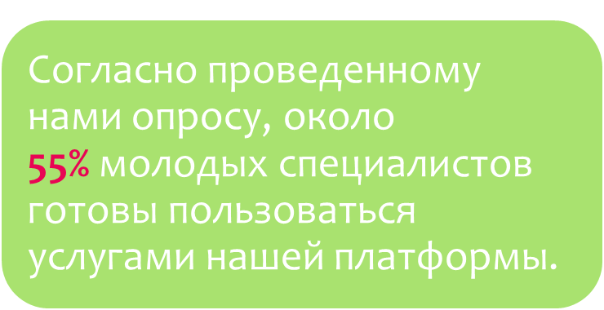



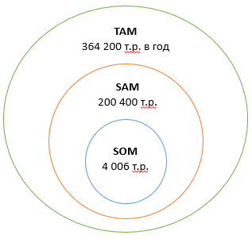
Всего в России 57 тыс. Школ и колледжей по данным статистики ВШЭ. В них трудоустроены около 3 035 тыс. Педагогов. Из них 20% - это молодые специалисты (607 тыс.).
Монетизация будет осуществляться через доступ к платному контенту

Slide 8

Портрет молодого специалиста, молодого учителя:
Образованный, целеустремленный выпускник университета, только что прибывший на работу в школу;
Имеет некоторые общие навыки по составлению и подготовке уроков, ведению документации;
Отсутствует опыт работы в учебном заведении;
Нет достаточных знаний и опыта для общения с родителями учеников, выхода из конфликтных ситуаций
Нет опыта в решении различных текущих проблем во время учебного процесса, рабочего дня (большой объем работы с документацией, отсутствие шаблонов и иных вспомогательных материалов и т.д.

Slide 9
Анализ основных конкурентов:
название | продукт | стоимость | тематика
infourok.ru | Крупнейший образовательный онлайн-проект в России. Проект "Инфоурок" предлагает бесплатные видеоуроки по основным предметам школьной программы, проводит вебинары на актуальные и интересные темы. | Для доступа к контенту нужно оформить подписку в месяц 250 рублей. | Разнообразие небольшое, устаревшие кейсы, видео, презентации, учебные материалы не скомпонованы для удобства.
"ЯКласс" | Образовательный интернет-ресурс для школьников, студентов, учителей и родителей. "ЯКласс" развивает навыки работы с информационными технологиями как у учителя, так и у школьника и позволяет им общаться на одном языке. | Стоимость доступа к одному предмету на 1 месяц — 490-990 рублей | Странно организован доступ к курсам: материал, разбитый разработчиками "ЯКласс" на год, проходится буквально за месяц. Порой категории перепутаны или подаются в странной хронологии, из-за чего появляется лишняя путаница.
Smart Teacher Gradebook | Информационное приложение/ менеджер для учителей | бесплатно | Ориентирована преимущественно на преподавателей ВУЗов

Slide 10

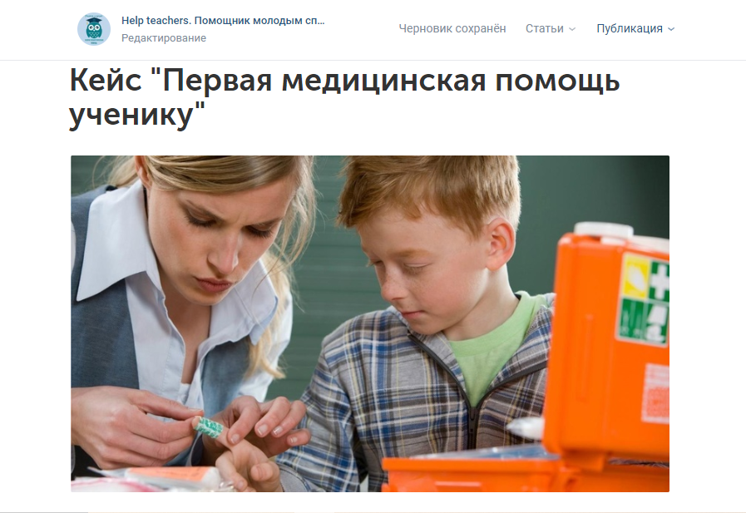
MVP (минимально жизнеспособный продукт) https://vk.com/pomochnikpedagogu

Slide 11

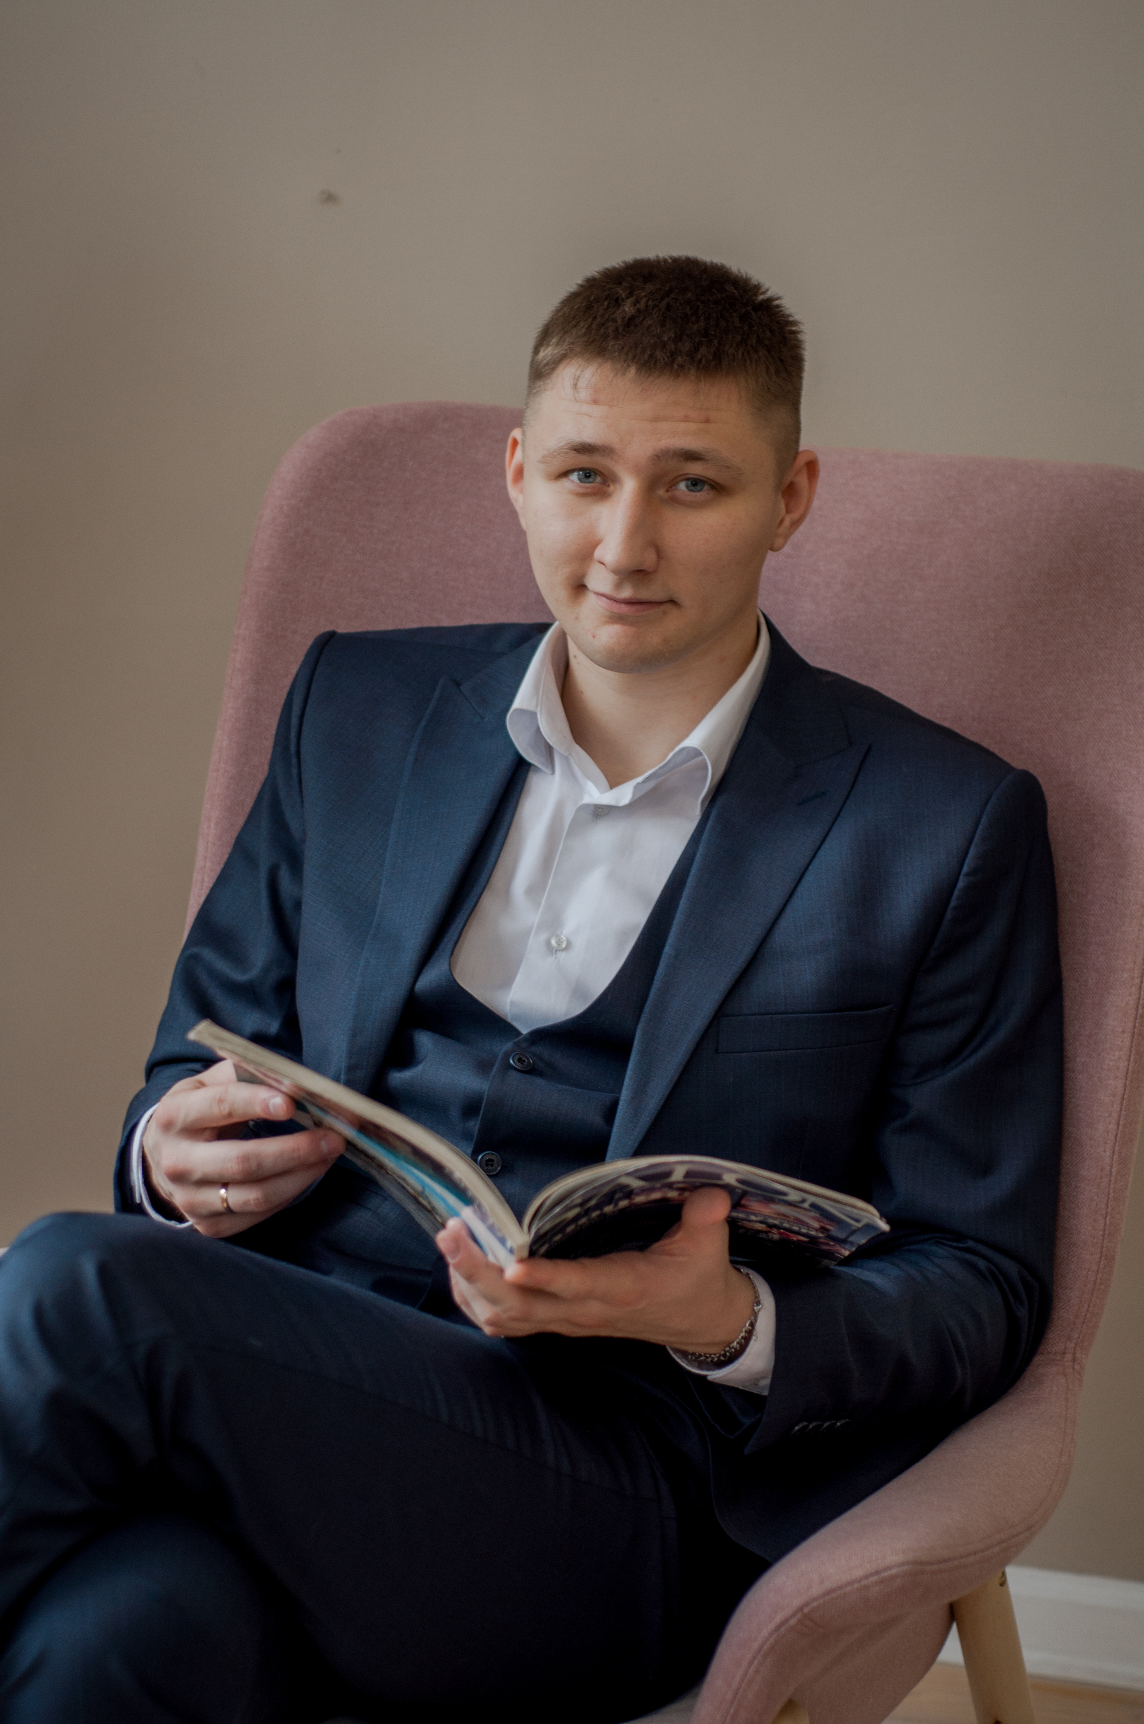
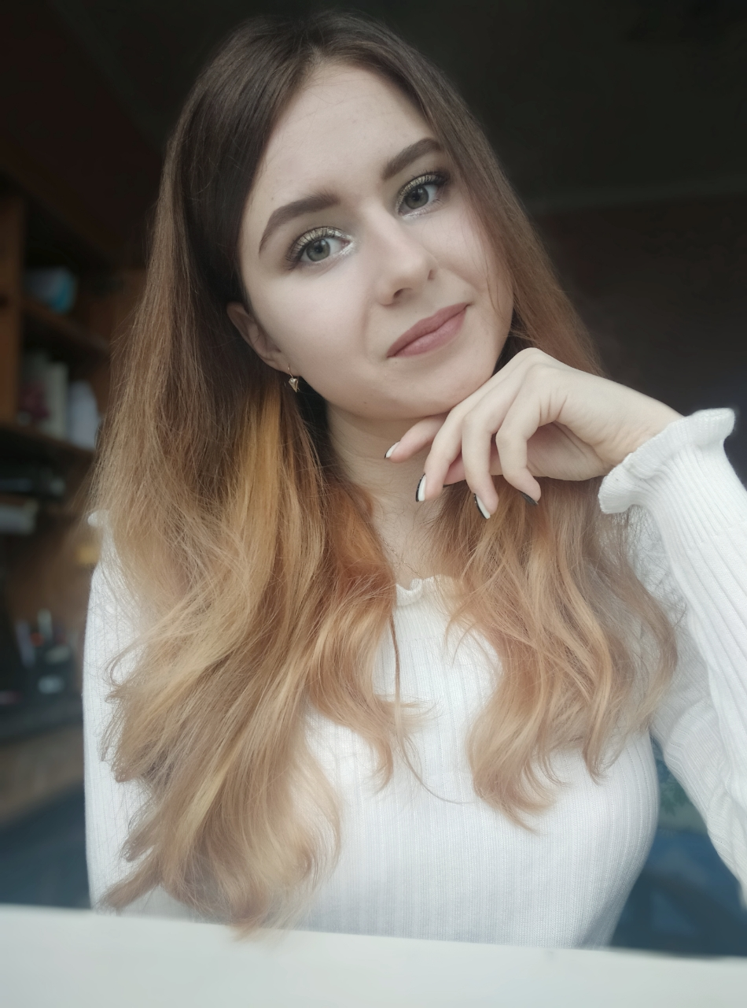
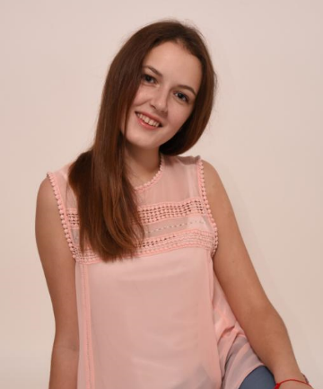
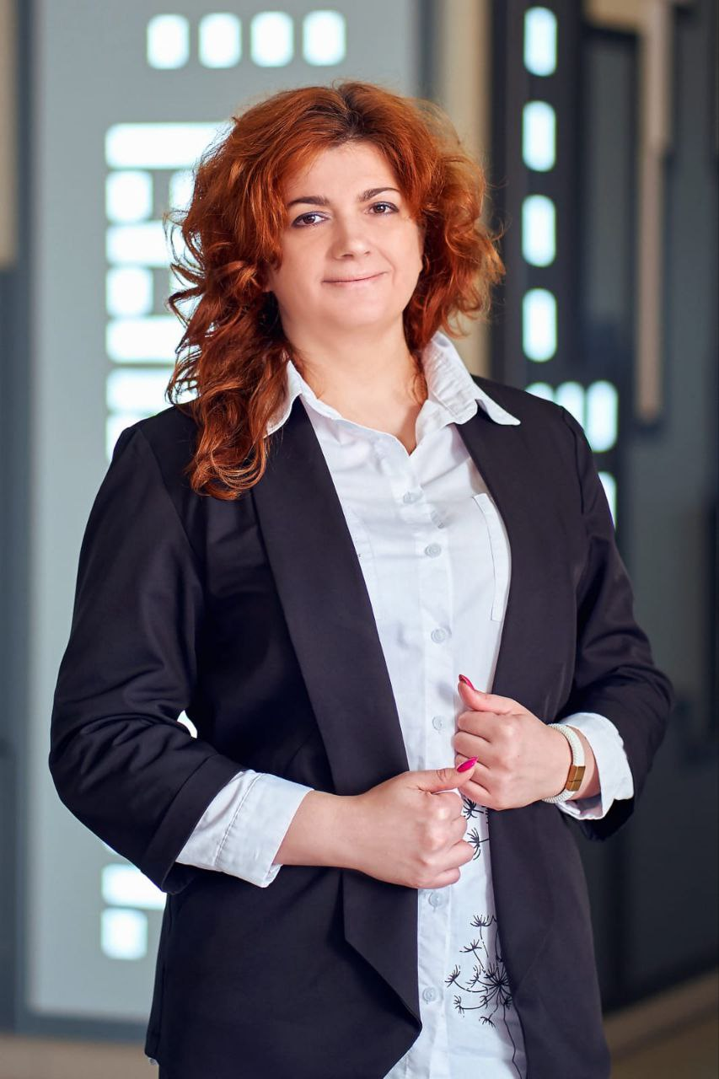
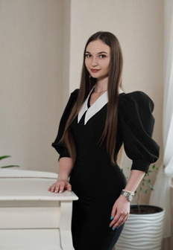
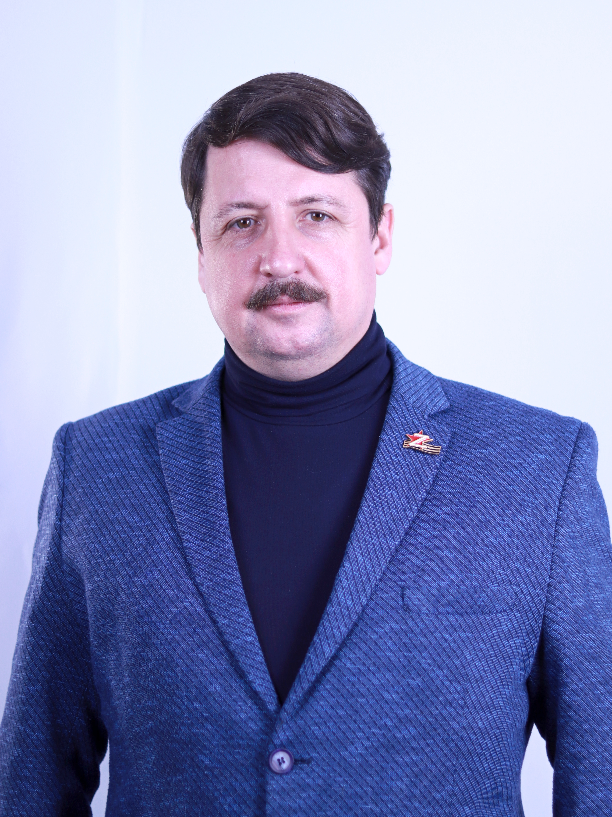
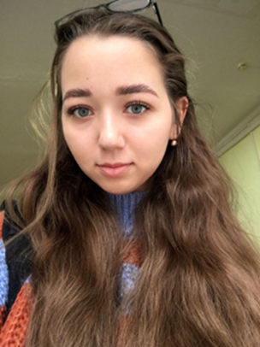
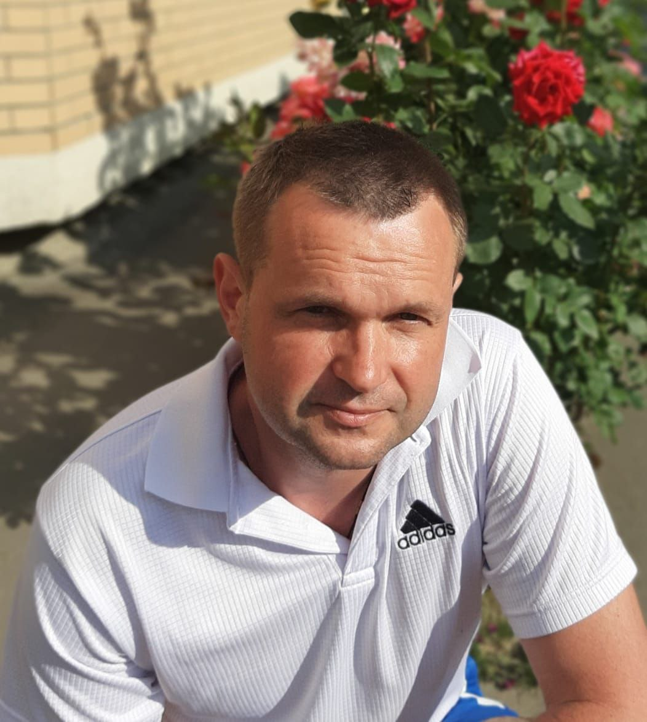
Команда Help teachers
Технический специалист
Методология и контент
Колесникова Анастасия Дмитриевна
учитель физики и математики
+7 938 108-25-68
Захарова Ирина Сергеевна
Учитель английского языка
+7 961 306-06-28
Герасимова
Анастасия Михайловна
частная школа «Источник знаний»
+7 988 588-48-29
Дружинин Иван Дмитриевич​​
руководитель проекта,​​
педагог-психолог
+7 982 686 43 66
Хайтул Екатерина Сергеевна
Методист деканата ФИЯ ДонГУ
+7 949 346-49-21
Гречкина ​Дарья Евгеньевна​​​
действующий педагог​​
МАОУ «Лицей № 11»
+7 952 419-97-50
Захаров Владимир Витальевич
Старший эксперт ЭКЦ ГУ МВД России по РО
Методист
+7 928 903-05-22
Водяхин Михаил Николаевич​
директор МБУ ДО
Детская школа искусств № 8
+7 903 402-62-44

